Slide 1




יום רביעי, 21.10.2026
ברוכים הבאים לתוכנית
16:30–19:00
מפגש היכרות לתלמידים חדשים
Notes:
ברוכים הבאים לתוכנית Da Vinci. פותחים בסבב שמות והיכרות.
תבנית: https://www.canva.com/design/DAHX5KMRVaU/Ssvh-dibqphOLxFSni0H0A/edit
מקור התאריך והשעות: הזמנת המפגש שצורפה על ידי המשתמש.
לוגו: קובצי המקור באתר הקבוצה, public/assets/DaVinciLogo.svg ו־DaVinciHeroTitle.svg.

Slide 2


לו״ז המפגש
סבב היכרות ושמות
16:30
היכרות עם התוכנית והצוותים
16:45
סבב שאלות
17:15
הפסקה וכיבוד קל
17:25
אתגר החללית
17:40
סיום האתגר ובדיקה
18:40
סיכום ועדכונים להמשך
18:50
02
Notes:
תבנית העיצוב: https://www.canva.com/design/DAHX5KMRVaU/Ssvh-dibqphOLxFSni0H0A/edit
מדריך המיתוג שסופק: /Users/realkfiros/Downloads/1d9f8dc2-22cb-46bd-92eb-afaf8b091bbf.pdf
מקור: לוח הזמנים בהזמנת מפגש ההיכרות המצורפת. המפגש מתקיים ב־21.10 בשעות 16:30–19:00.

Slide 3
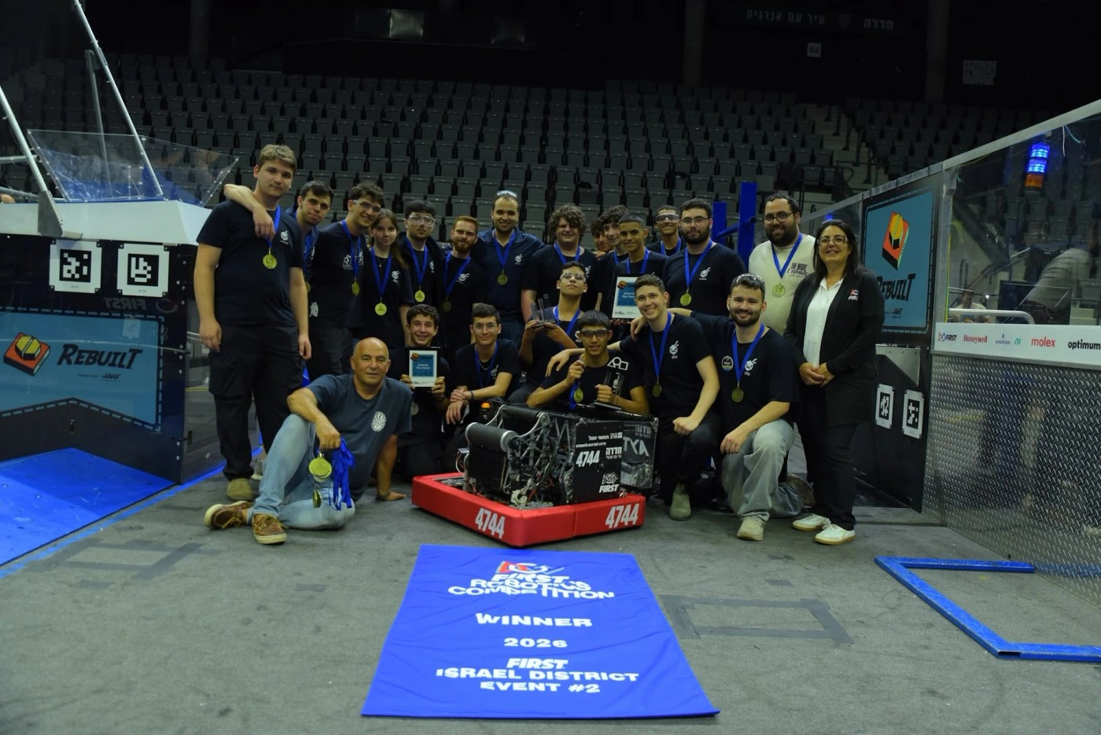
מי אנחנו?
תוכנית רובוטיקה
תחרויות וחשיבה מחוץ לקופסה
תחומי העשייה
אלקטרוניקה, חשמל ומכניקה
שרטוט ובינה מלאכותית (AI)
הדפסה בתלת־ממד
ניסיון בעולם האמיתי
03
Notes:
תבנית העיצוב: https://www.canva.com/design/DAHX5KMRVaU/Ssvh-dibqphOLxFSni0H0A/edit
מדריך המיתוג שסופק: /Users/realkfiros/Downloads/1d9f8dc2-22cb-46bd-92eb-afaf8b091bbf.pdf
מקור זהות הקבוצה ושנת הייסוד: https://davinci4744.com/ ובקוד אתר הקבוצה components/home/TeamHighlights.tsx. התמונה המקורית: public/assets/teamPicture2026.webp.

Slide 4
איך נראית שנה בתוכנית
אתם כאן
דצמבר
סוף אוקטובר–דצמבר
המפגש הבא
תחרות הכנה
תקופת הכשרות
חשיפה לקבוצה
מפגש ההיכרות
התנסות לקראת העונה
לומדים ומתרגלים
בתחומי הצוותים
פוגשים את אנשי הקבוצה
ואת הצוותים
21.10.2026
לאורך השנה
מרץ–אפריל
ינואר–סוף אפריל
עד תחילת ינואר
פעילויות והפתעות
תחרויות
קיקאוף ועונת 2027
המשך ההכשרות
ועוד הרבה דברים מעניינים
והפתעות בהמשך השנה
בארץ ובעולם
נבנה רובוט חדש לאתגר 2027
בעזרת ההכשרות שלמדנו.
סיורים, הרצאות
ותכנים מעניינים נוספים
04
Notes:
ציר הזמן עודכן לפי פירוט המשתמש מ־20.10.2026: מפגש היכרות, מפגש חשיפה לאנשי הקבוצה ולצוותים, הכשרות מסוף אוקטובר עד דצמבר, תחרות הכנה בדצמבר, המשך הכשרות וסיורים והרצאות עד תחילת ינואר. קיקאוף לעונת 2027 בינואר ועונה הנמשכת עד סוף אפריל. נבנה רובוט חדש שישחק את אתגר 2027 על פי ההכשרות שנלמדו. תחרויות בארץ ובעולם במרץ–אפריל, ופעילויות והפתעות בהמשך השנה.

Slide 5

FIRST ו־FRC
FRC
FIRST
FIRST Robotics Competition
הארגון שמאחורי התוכניות
בכל שנה מתפרסם אתגר חדש.
תלמידי תיכון מתכננים, בונים
ומתכנתים רובוט למשימות המשחק.
ארגון בינלאומי שמחבר בני נוער
למדע ולטכנולוגיה דרך רובוטיקה.
05
Notes:
הפסקאות שסומנו על ידי המשתמש הוסרו. סמל FIRST מתוך קובצי אתר הקבוצה: public/assets/FirstLogo.svg. מקור ההסבר הקיים על FIRST ו־FRC: https://www.firstinspires.org/programs/frc/ .

Slide 6
הצוותים והתחומים שלנו
חשמל
תוכנה
מכניקה
חיווט, חיישנים והמערכת
החשמלית של הרובוט
מידול והדפסות בתלת־ממד
תכנות הרובוט
ובניית פעולות אוטונומיות
סימולציות ושילובי AI
בעולם התוכנה
תכנון, בנייה והרכבה
של מנגנוני הרובוט
מידול בתלת־ממד
וייצור חלקים
הובלה
מגרש
יק״מ
תיאום וניהול העבודה המשותפת
והובלת הנבחרת והצוותים
במהלך השנה
נהיגה ברובוט, אסטרטגיה
ואימונים לקראת עלייה למגרש
קהילה ומדיה
הצגת הפעילות שלנו
גיוס כספים ותמיכה
וניהול רשתות חברתיות
06
Notes:
תחומי הצוותים עודכנו לפי הערות המשתמש מ־20.10.2026, כולל מידול וייצור חלקים, סימולציות ו־AI, המערכת החשמלית, הדפסות בתלת־ממד, גיוס כספים ותמיכה, רשתות חברתיות, נהיגה ברובוט, אימונים לקראת עלייה למגרש והובלת הנבחרת לאורך השנה. קבצים נוספים לצוותים טרם צורפו בעת העדכון.

Slide 7
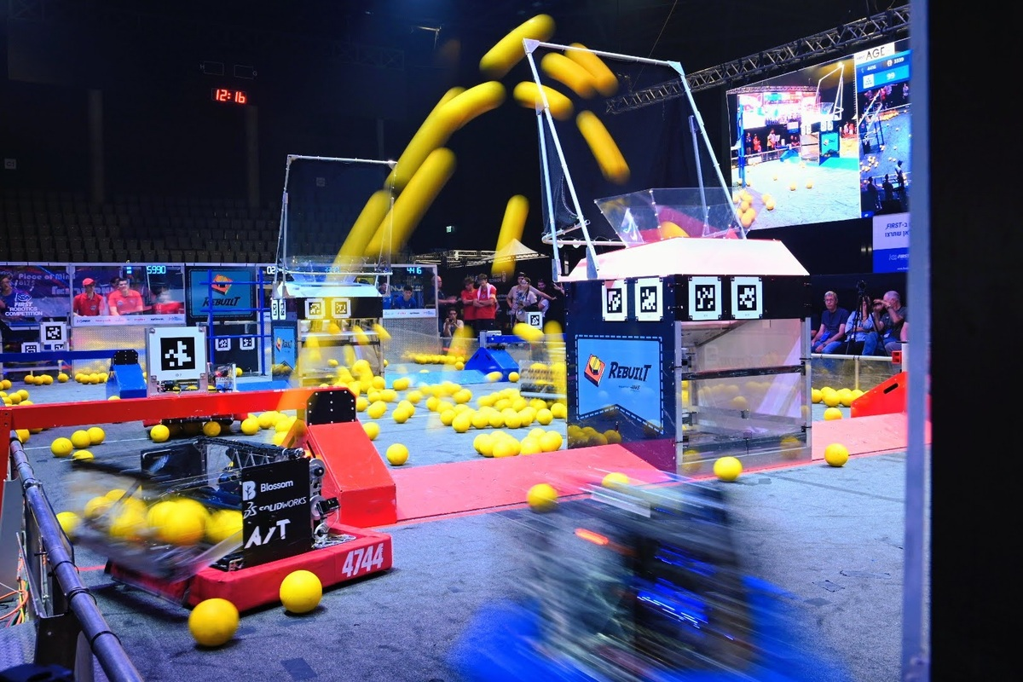
איפה הבית שלנו נמצא
הבית שלנו נמצא ממש כאן בבית הספר.
סדנת העבודה
כלים, חומרים ומכונות לעבודה
על הפרויקטים שלנו לאורך השנה.
מרכז היזמות והרובוטיקה
באשכול פיס, שבו השיפוץ יסתיים בקרוב.
כאן נפגשים לפגישות קבוצה, הרצאות ואירועים,
ובעונת התחרויות נמצא כאן גם מגרש העונה.
גם הבית שלכם אחרי הלימודים
מחממים משהו לאכול, משלימים שיעורים
ויושבים יחד עם חברי הקבוצה.
07
Notes:
מידע שסיפק המשתמש: הבית בבית הספר כולל סדנת עבודה עם כלים, חומרים ומכונות. מרכז היזמות והרובוטיקה באשכול פיס, שבו השיפוץ יסתיים בקרוב, משמש לפגישות קבוצה, הרצאות ואירועים. במהלך עונת התחרויות נמצא בו מגרש העונה. הבית משמש גם אחרי יום הלימודים לחימום אוכל, להשלמת שיעורים ולמפגש עם חברי הקבוצה. צילום הרובוט שסיפק המשתמש נשמר במלואו: DSC_3504~2.JPG.

Slide 8
שאלות?
על התוכנית, הצוותים
או מה שמחכה לנו השנה
08
Notes:
סבב שאלות. הכותרת וכותרת המשנה ממורכזות, וסימן השאלה הנפרד הוסר לפי בקשת המשתמש.

Slide 9
אתגר
החללית
Notes:
אתגר החללית. תחילת הפעילות ב־17:40 ובדיקה משותפת ב־18:40, לפי לוח המפגש.

Slide 10

אתגר החללית
10
Notes:
תבנית העיצוב: https://www.canva.com/design/DAHX5KMRVaU/Ssvh-dibqphOLxFSni0H0A/edit
מדריך המיתוג שסופק: /Users/realkfiros/Downloads/1d9f8dc2-22cb-46bd-92eb-afaf8b091bbf.pdf
שקף פתיחה מונפש לפעילות. שומרים אותו מוצג בזמן התארגנות הצוותים. בסיום הפעילות חוזרים למצגת וממשיכים לשקף הבא. מקור החללית: איור שנוצר עבור המצגת בעזרת ImageGen.

Slide 11
מה מחכה לנו בהמשך
הרצאות וכיף
תרגול בצוותים
תחילת ההכשרות
המפגש הבא
סיורים במקומות ובחברות
ברחבי הארץ, ימי גיבוש
ושיתופי פעולה מגניבים
לאורך כל השנה
מכינים את הרובוט של
2026 לתחרות בדצמבר
כל אחד ואחת מתחילים
את מסלול ההכשרות
בתחום הצוות שלהם
היכרות עם הצוותים,
ראיונות אישיים ושיבוץ
לצוות לעונת 2027
11
Notes:
הרצף עודכן לפי המשתמש: היכרות עם הצוותים, ראיונות אישיים ושיבוץ לצוות לעונת 2027. כל אחד ואחת מתחילים את מסלול ההכשרות בתחום הצוות שלהם. מכינים את רובוט 2026 לתחרות בדצמבר. במהלך השנה מתקיימים סיורים במקומות ובחברות ברחבי הארץ, ימי גיבוש ושיתופי פעולה. החצים מצביעים שמאלה לקריאה מימין לשמאל.

Slide 12
נתראה בשבוע הבא!
שמחים שהצטרפתם אלינו
Notes:
סיום המפגש. מזכירים את פרטי המפגש הבא לאחר שהצוות אישר אותם.
תבנית: https://www.canva.com/design/DAHX5KMRVaU/Ssvh-dibqphOLxFSni0H0A/edit

